Slide 1
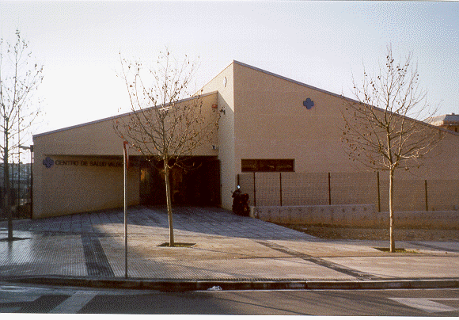
EXANTEMA DE LARGA EVOLUCIÓN
Esther Aurensanz Clemente (Residente pediatría HCU)
Cecilia Garcia Lasheras (Residente pediatría HCU)
Mª Jesús Blasco(CCSS Valdefierro)
Lucia Bartolomé (CCSS Valdefierro)

Slide 2
CONSULTA DE ATENCIÓN PRIMARIA
Motivo de consulta: Niño de 8 años acude urgente por la aparición de unas lesiones en miembros inferiores y glúteos “ hematomas” sin traumatismo previo.

Slide 4
CONSULTA DE ATENCIÓN PRIMARIA
Anamnesis:
Antecedentes personales:
Ingreso en Neonatología por neumotórax al nacimiento.
Traslocación 14/21 (estudiado en genética por madre con traslocación 14/21 y afectación ocular)
Conjuntivitis alérgica
Intervención quirúrgica de fimosis
Dolor abdominal difuso no ha precisado analgesia
Cuadro infeccioso catarral los días previos
No sangrado en orina, heces
No artralgias

Slide 5
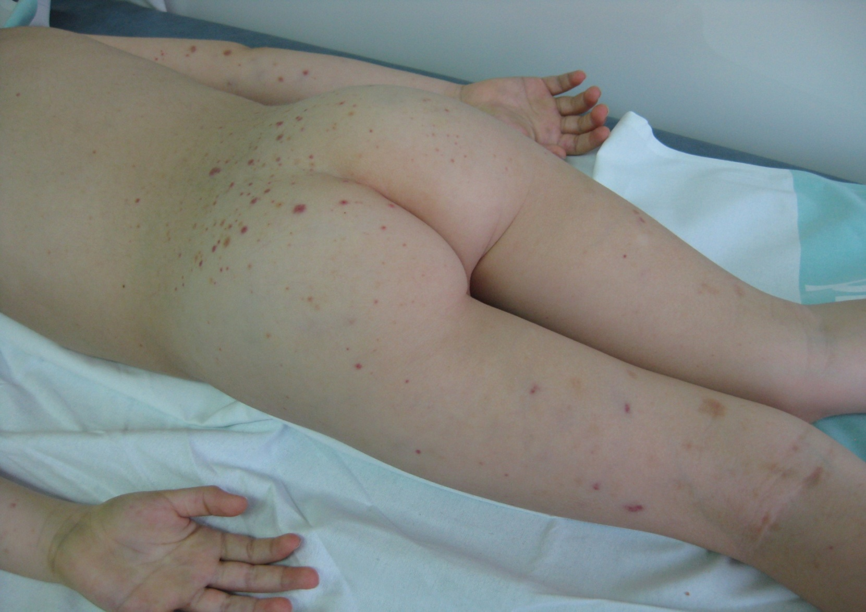
CONSULTA DE ATENCIÓN PRIMARIA
Exploración:
BEG
Normocoloreado, normohidratado
Faringe: N
Otoscopia: N
Auscultación CR: N
Abdomen: blando, depresible, no doloroso
Meningeos negativos
Lesiones petequiales-purpúricas palpables en eeii, glúteos,brazos que no desaparecen a la digitopresión de 0,3- 0,5 cm diámetro, no pruriginosas, no confluyentes

Slide 6
IMPRESIÓN DIAGNÓSTICA

Slide 7
DIAGNÓSTICO DIFERENCIAL
Lesión elemental:
PÚRPURA
HEMATOMA
Sangrado cutáneo mucoso
Alteraciones:
Plaquetas
Vasos
Sangrado tej. Blandos
Alteraciones:
Coagulación
a) Graves: diagnósticados desde el nacimiento (hemofilia)
b) Leves: detectan en intervenciones quirúrgicas por aumento del sangrado

Slide 8
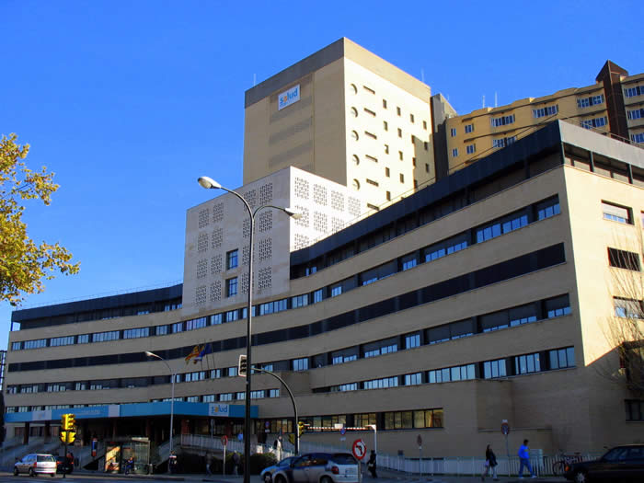
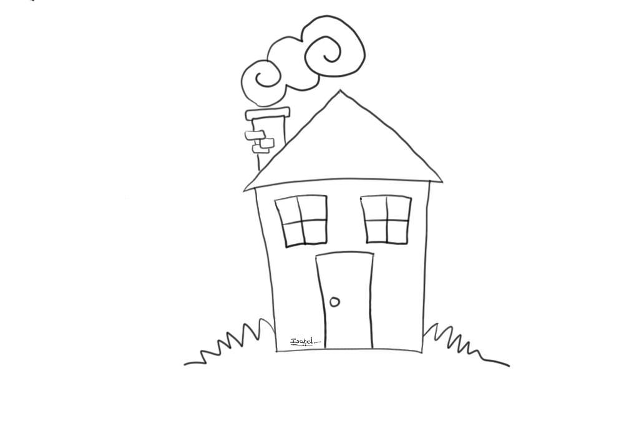
DERIVA URGENCIAS HCU
Exámenes complementarios:
Constantes: Ta 110/48
Tira de orina: negativa
Bioquímica: normal
Hemograma: Hb 13,6 mg/dl, leucocitos 8,6 mil/mm3, plaquetas 282 mil/mm3
PCR: negativa
Coagulación: normal
Tratamiento:
Ibuprofeno si dolor
Reposo
Explican signos de alarma
Control por su pediatra

Slide 9
IMPRESIÓN DIAGNÓSTICA
Lesiones petequiales- purpúricas
PLAQUETAS
Recuento: normal
COAGULACIÓN
Normal
VASCULITIS
Más frecuente: Schönlein-Henoch

Slide 10
SEGUIMIENTO EN ATENCIÓN PRIMARIA
Dic | Enero | Feb | Marz
PÚRPURA
 |  |  | PÚRPURA + DOLOR ABDOMINAL
Tto: reposo (silla ruedas)
Controles semanales:
TA
Tira de orina
Ex complementarios:
Bioquímica
Metabolismo Fe
Proteinograma
Sedimento orina
VSG 6 mm
PCR 0,03 mg/dl
Hemograma
Coagulación
Inmunoglobulinas
Complemento
FF: negativo
Sangre oculta heces: negativo
Deriva HCU: ingresa

Slide 11
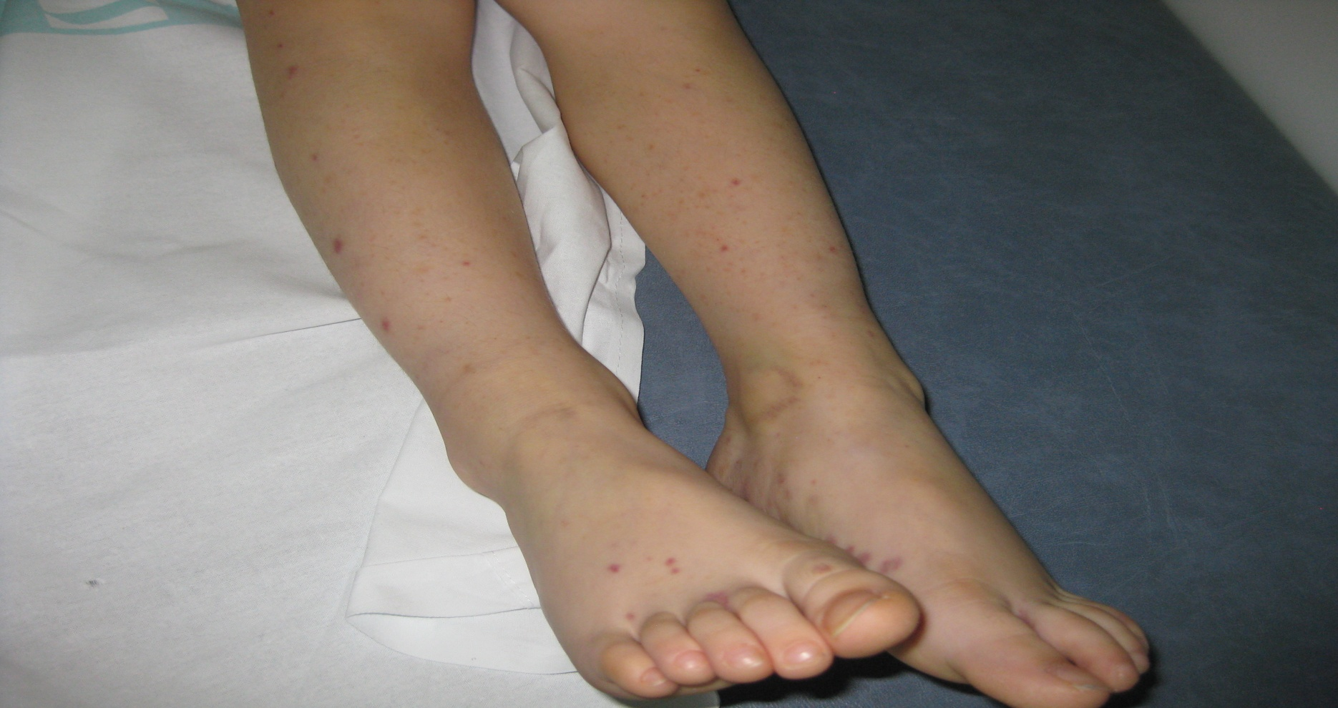
Ingreso en hcu
Púrpura de Schönlein –Henoch
¿¿ Otra vasculitis ??

Slide 12
DIAGNÓSTICO DIFERENCIAL
VASCULITIS
AUTOINMUNES
OTRAS
Autoanticuerpos
Pruebas reumáticas
Schönlein Henoch
Otras
Fragilidad capilar
Senil
Enfermedad colágeno
seronegativos

Slide 13
INGRESO EN HCU
EX.COMPLEMENTARIOS
Hemograma
Coagulación
Amilasa
VSG: 5 mm
PCR
ASLO, DNASA
Orina, función renal
FF
Metabolismo Fe
Complemento
Pruebas reumáticas
Anticoagulante lúpico
Fondo ojo
Rx tórax
Inmunidad (IgA)
Serologías: negativo
TRATAMIENTO
Vida normal + terapia corticoidea + protector gástrico

Slide 14
SEGUIMIENTO EN ATENCIÓN PRIMARIA
Dic | Enero | Feb | Marz | Abril | Mayo | Junio | Julio
Inicio
 |  |  | Ingreso
Controles: TA, Orina, Sangre oculta heces
Tto: reposo relativo + corticoides
Deriva CCEE Hematología:

Slide 15
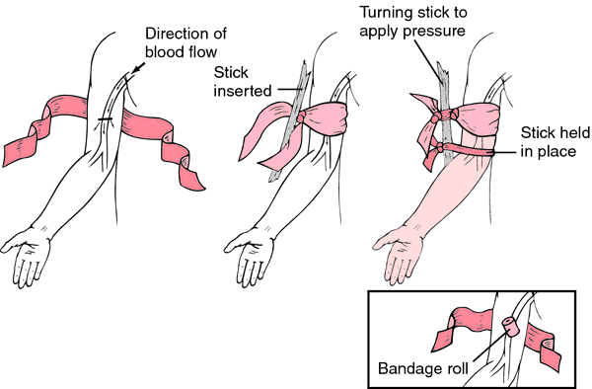
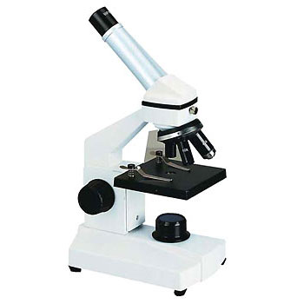
CCEE HEMATOLOGÍA HCU
PLAQUETAS
Recuento 300.000 de morfología y VPM normal
Test de función plaquetaria (PFA)
PARED VASCULAR
¿Biopsia ?
Prueba del lazo = Rumpel-Leede: Test de fragilidad vascular

Slide 16
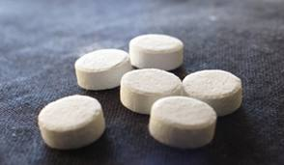
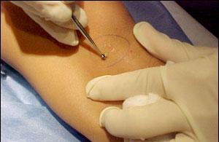
CCEE HEMATOLOGÍA HCU
DX: Púrpura de Schonlein-Henoch crónico y atípico
Tto: vida normal con dosis decrecientes de predonisona
Plantea realización de biopsia si se mantiene en el tiempo.

Slide 17
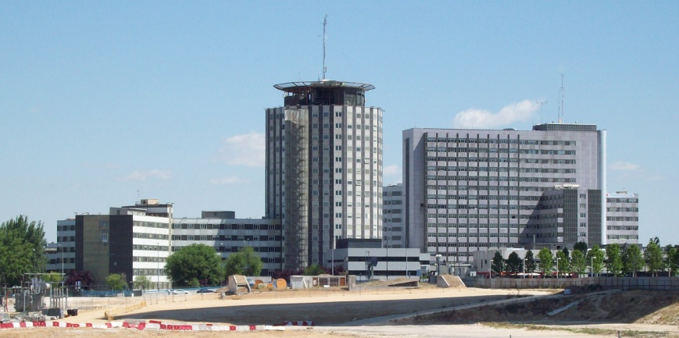
CCEE REUMATOLOGÍA LA PAZ
No pruebas complementarias
Se diagnostica de Púrpura de S-H
Puede durar un año
Tto: dosis decreciente de corticoides
Cede en 8 meses

Slide 18
DIAGNÓSTICO DIFERENCIAL PÚRPURA
Coagulación
Recuento
Forma
Función (PFA)
Plaquetas
Vasculitis
Autoinmunes
Autoac, pruebas reumáticas
Schönlein Henoch
Otras
Biopsia
Fragilidad capilar
Idiopática = senil
Enf colágeno
Test lazo

Slide 19
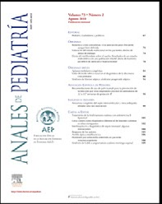
REVISIÓN PÚRPURA SCHONLEIN-HENOCH
Criterios diagnósticos¹:
Púrpura palpable
1 de los siguientes:
Dolor abdominal difuso
Biopsia con depósito predominante de IgA
Artritis o artralgia
Afectación renal
Asociación entre infección del tracto respiratorio superior y el uso previo de ATB².
El análisis de posibles factores relacionados con una peor evolución, sólo mostró mayor duración de la púrpura cuando la enfermedad se presentó en primavera-verano².
¹.Ozen, Ruperto, Dilon, Bagga, Barron, Davin et al. EULAR/PReS endorsed consensus criteria for the classification of childhood vasculitis. Ann Rheuma Dis. 2006;65:936-41
^{2.} Martinez Lopez, Rodriguez Arranz, Peña Carrión, Merino Muños, García Molina. Púrpura de Schonlein Henoch. Estudio de factores asociados con el desarrollo y peor evolución de la enfermedad. An Pediatr (Barc).2007;66;453-8

Slide 20
REVISIÓN PÚRPURA SCHONLEIN-HENOCH
Tratamiento: sintomático.
AINES¹: no hay evidencia de que el uso de AINES aumente el riesgo de hemorragia en paciente con vasculitis (grado 2C)
Corticoides¹: complicaciones abdominales, neurológicas.
[…We do not recomment the use of glucocorticoids to prevent renal disease, as the currently available data do not support such a role for this intervention. …] grade 1B
¹Management of Henoc-Schonlein pupura. UptoDate2014.

Slide 21
REVISIÓN PÚRPURA SCHONLEIN-HENOCH
[…Althoug many clinicians describe a rapid symptomatic improvement in patients who receive glucocorticoids, data, as noted above, are insufficent to confirm such an effect. As a result, we do not recommend routine glucocorticoid therapy for all patients with HSP, as data demonstrating benefit are inconclusive, especially regarding a reduction in the risk of renal involvement. In general, glucocorticoids are best avoided if the symptoms of HSP are not severe enougt to warrant hospitalization…]
[… In view of this absence of definitive evidence of long-term benefits of glucocrticoids in HSP we suggest that prednisone be used only in patients with symptoms severe enougt to affect their oral intake, interfere with their ability to ambulate and perform activities of daily living, and/or who require hospitalizacion.
¹Management of Henoc-Schonlein pupura. UptoDate2014.

Slide 22
REVISIÓN PÚRPURA SCHONLEIN-HENOCH
Pronóstico¹:
Autolimitada (2-4sem)
33%: recurrencias (1-6 episodios) en los primeros 2-3 meses. Se describen casos de hasta 18 meses.
Determinado por afectación renal²:
Factores relacionados¹: >10 años, púrpura persistente, cuadro abdominal grave, número de recaídas
Suele aparecer en el primer brote (90% 2 meses, 97% 6 meses)
El tratamiento con corticoides no modifica la probabilidad de desarrollar daño renal^{2.3}.
La hematuria aislada no requiere tratamiento, vigilancia.
¹.Púrpura de Schonlein Henoch. Pediatría Integral.2013
^{2.} Management of Henoch Schonlein purpura. Uptodate2014.
^{3.}Saulsbury Ft. Henoch-Schonlein pupura in children. Report of 100 pacients and rewiew of the literatura. Medicine.1999;78:395-409

Slide 23
SEGUIMIENTO ATENCIÓN PRIMARIA
Dado el curso benigno habitual de este síndrome desde el Centro de Salud de Valdefierro se propone que los pacientes afectos de púrpura de Schönlein-Henoch sean controlados de manera ambulatoria, siendo remitidos a un centro hospitalario únicamente aquellos casos con una evolución más tórpida, como el caso presentado, de larga duración, que puso en duda el diagnóstico inicial y el manejo más adecuado. .y también los graves con grandes hematomas o mal estado general

Slide 24
COMENTARIOS FINALES
La púrpura SH es una vasculitis con un pronóstico excelente que cursa en brotes de una duración de 4-6 semanas en la mayoría de los casos.
Se debe realizar un hemograma, coagulación y orina para llegar al diagnóstico, y descartar otras entidades con peor evolución.
El pronóstico está determinado por la afectación renal. En el caso presentado, como en ninguno de los brotes tuvo afectación renal, su pronóstico es el mismo que si solamente hubiera tenido un brote.

Slide 25
COMENTARIOS FINALES
El tratamiento debe ser sintomático, encontrando un equilibrio entre la clínica y la calidad de vida. El uso de corticoides se debe reservar para complicaciones y casos de evolución tórpida.
Desde primaria se puede hacer el seguimiento con control de constantes y función renal. Habrá que prestar especial atención a la aparición de complicaciones abdominales, neurológicas o renales.

Slide 26
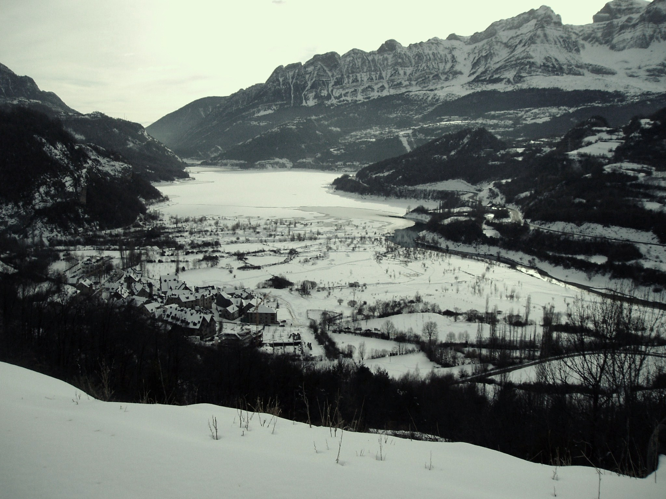
Muchas gracias
ESTHER AURENSANZ CLEMENTE

